Slide 1
基于姿态捕获的超低带宽 视频会议系统
汇报人: 肖阳

Slide 2
项目背景
01

Slide 3
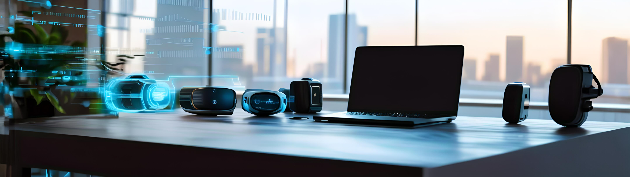
远程办公与低带宽需求
远程办公常态化
带宽需求增加
VR/AR会议的兴起
疫情加速了远程协作的需求，视频会议成为企业运营的核心工具，
减少了出差开会的需求，但仍缺少面对面效果
高质量视频会议乃至VR会议对网络带宽的要求大大提高，然而在宿舍，高铁等场景下网速仍然在几十kb/s。
未来办公场景中，沉浸式会议将成为主流，但实时传输3D环境面临巨大挑战。

Slide 4
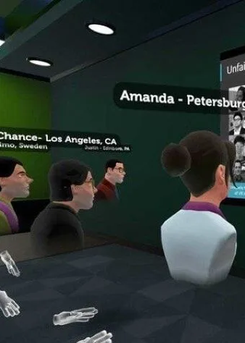
VR会议不够实用
预设人体模型较为粗糙，不反映参会者样貌
动作表情不够精细，缺乏面对面的真实感
人体模型
质量不足
理想的VR会议带宽要求>=1Gbps*
需要专用网络
带宽过高
超出家用范围
*华为Cloud VR 网络方案白皮书

Slide 5
行业痛点
02

Slide 6
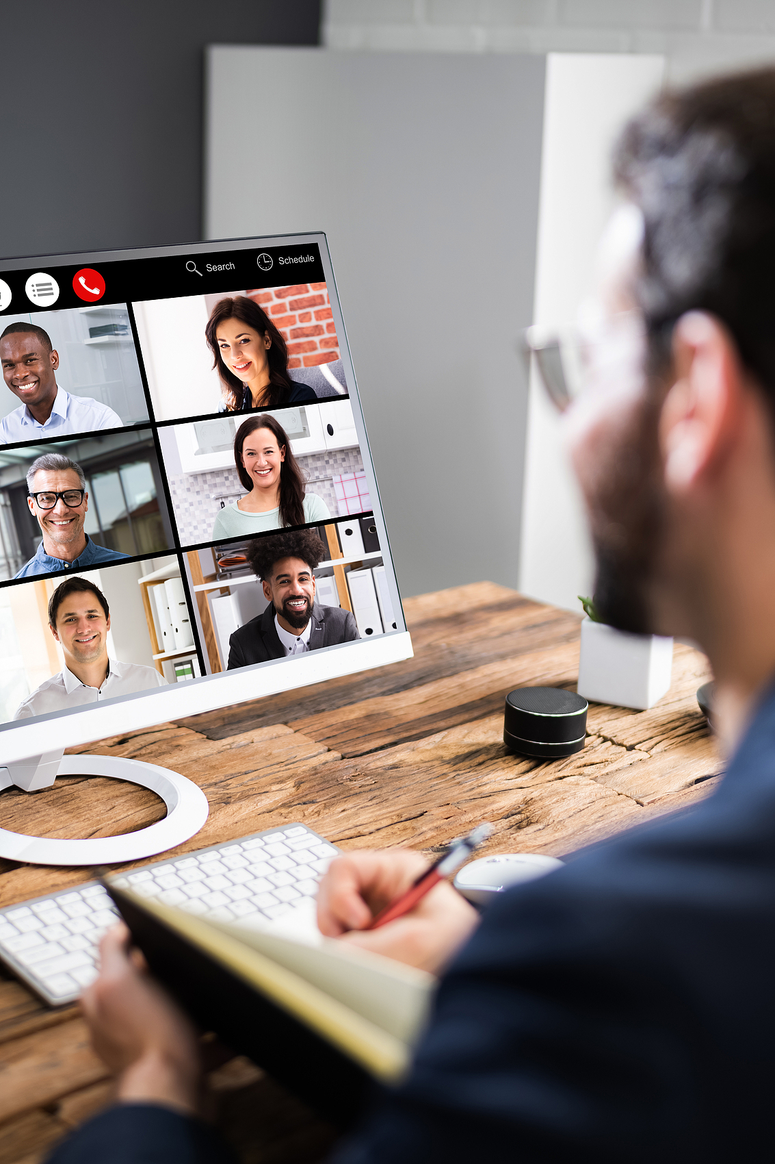
网络卡顿与高带宽占用
传统视频会议依赖全像素传输，带宽占用高，10人的4K会议带宽需求150Mbps
传统视频会议
带宽需求高
高带宽占用导致网络卡顿、画面模糊，严重影响会议效率。
网络卡顿
影响会议效率

Slide 7

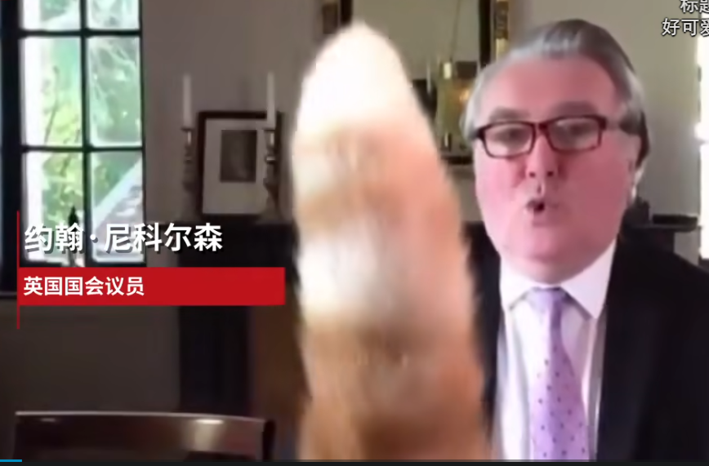
摄像头角度与背景问题
摄像头位置不佳影响画面
背景杂乱影响专业形象
摄像头位置不佳（如笔记本键盘区摄像头）导致画面歪斜、人物变形。
背景杂乱影响专业形象，传统虚拟背景存在崩溃风险。

Slide 8
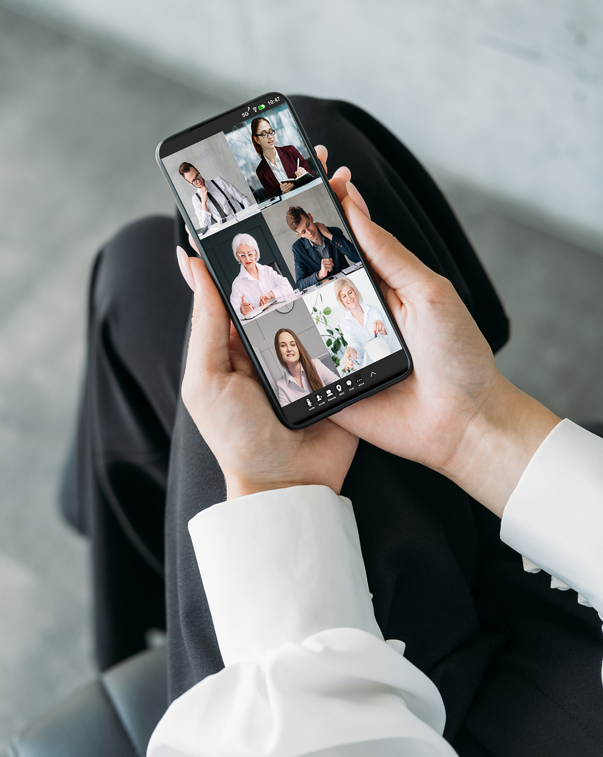
隐私与安全性隐患
01
现有虚拟背景技术可能暴露隐私
现有虚拟背景技术可能暴露隐私，AI换脸技术的滥用为视频通话安全带来潜在威胁。
02
AI换脸技术带来安全隐患
AI换脸技术的滥用为视频通话安全带来潜在威胁。

Slide 9
核心技术与创新
03

Slide 10
创新理念
01
02
原理革新
面向未来
预先传输人物模型，通话中仅传输人体姿态数据，带宽需求降低至约1kb/s（30FPS）。
在VR/AR会议中，实时传输3D环境是不现实的，我们的技术是未来视频会议的必然选择。

Slide 11
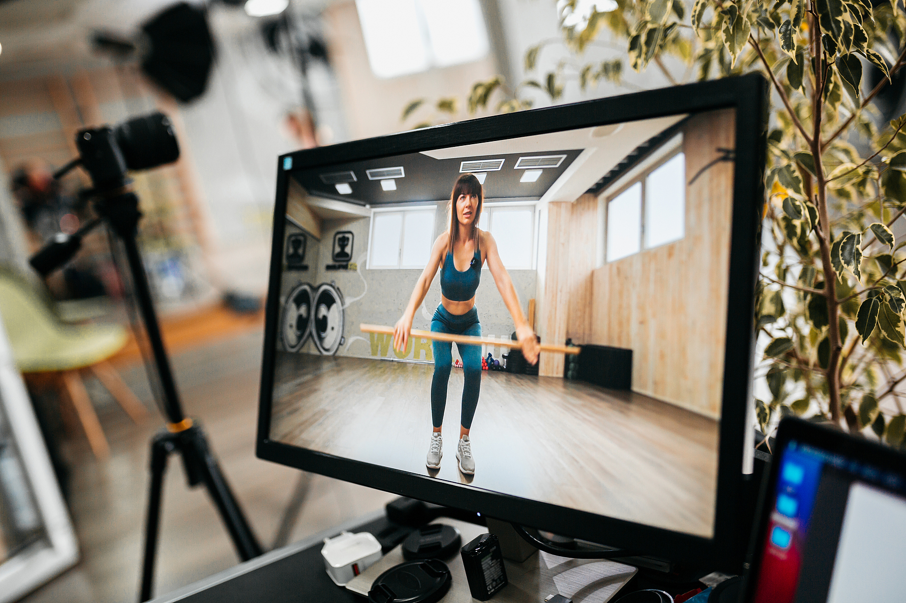
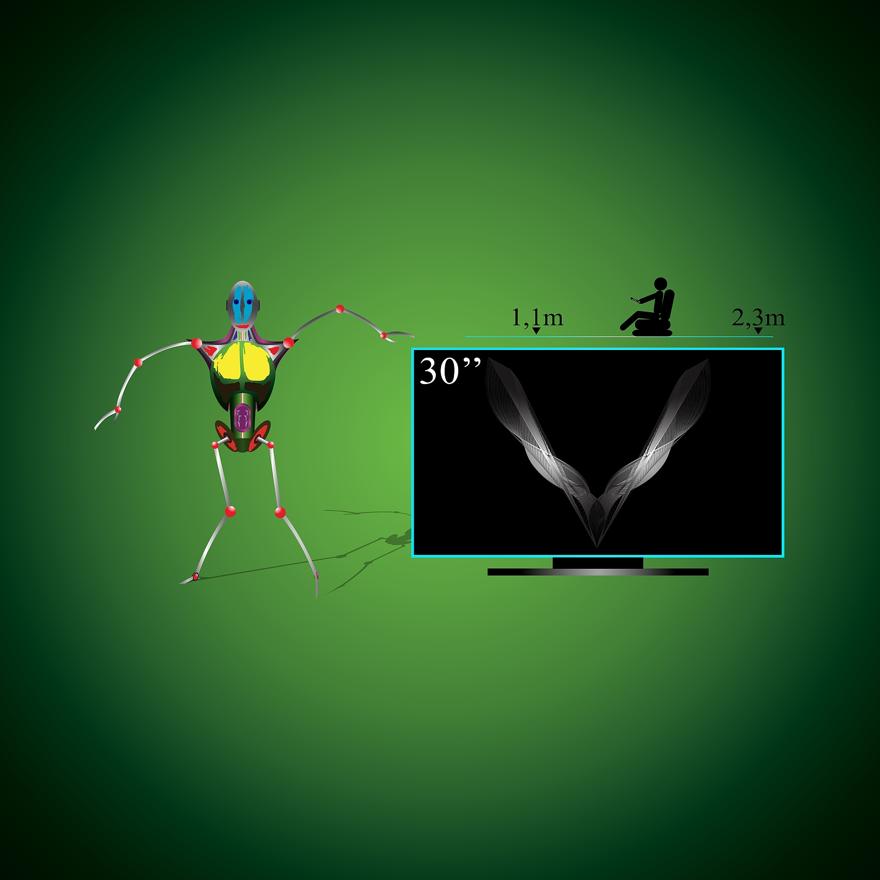
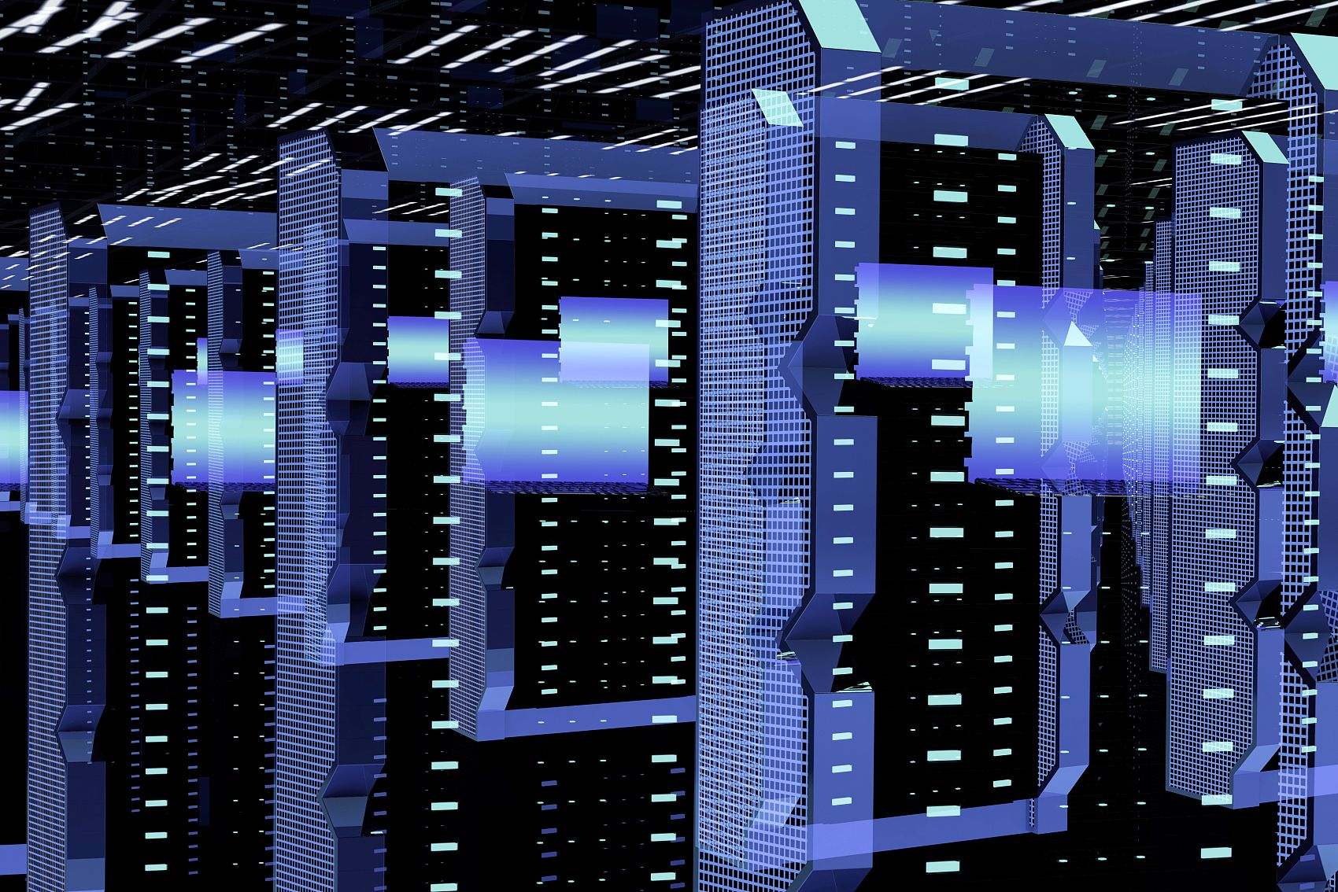
核心技术
MediaPipe Pose
基于深度学习的实时人体姿态估计，精度高达95%以上。
01
姿态数据传输
仅传输人体关节数据，相比传统视频传输，数据量减少99%以上。
实时渲染与重建
02
接收端基于姿态数据对预先传输的初始帧进行变形和平滑化处理，重建高质量视频画面。
03

Slide 12
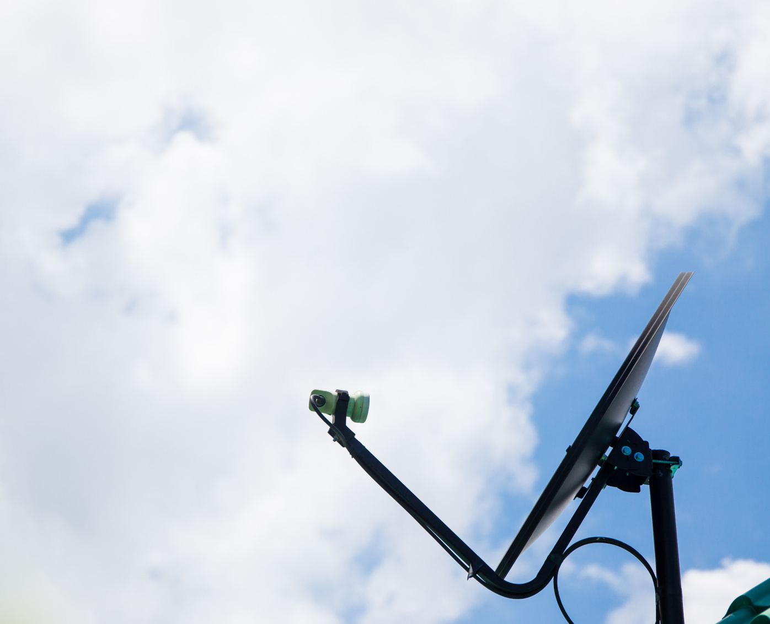
技术创新
01
低带宽传输
在极端网络环境下（如卫星通信）仍能保持流畅的会议体验。
02
高安全性
支持加密传输，防止数据泄露和AI换脸攻击。
03
灵活性与扩展性
支持自定义背景、裸眼3D效果，未来可无缝升级为VR全息会议。

Slide 13

高质量重建
基于姿态数据重建
接收端基于姿态数据对预先传输的初始帧进行变形和平滑化处理，重建高质量视频画面。
画面清晰自然
基于姿态数据重建人物视频，画面清晰自然。

Slide 14
关键性能指标
04

Slide 15


超低带宽
支持极端网络环境
02
在卫星通信等低带宽场景下保证稳定的会议质量
带宽需求降低99%
01
仅需约1-10kb/s
相比传统视频会议降低99%以上

Slide 16

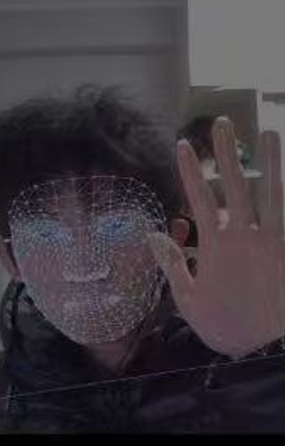
实时性能与精细捕捉
端到端延迟小于200ms
精细姿态捕捉
确保会议流畅性，端到端延迟小于200ms。
支持面部表情（468点）、人体姿态（33点）、手部动作（每手21点）的高精度姿态捕捉。

Slide 17
优势功能
05

Slide 18
安全性
防止AI换脸攻击
上传初始参考帧时强制人脸识别校验，确保通话者身份真实，防范电信诈骗。

Slide 19
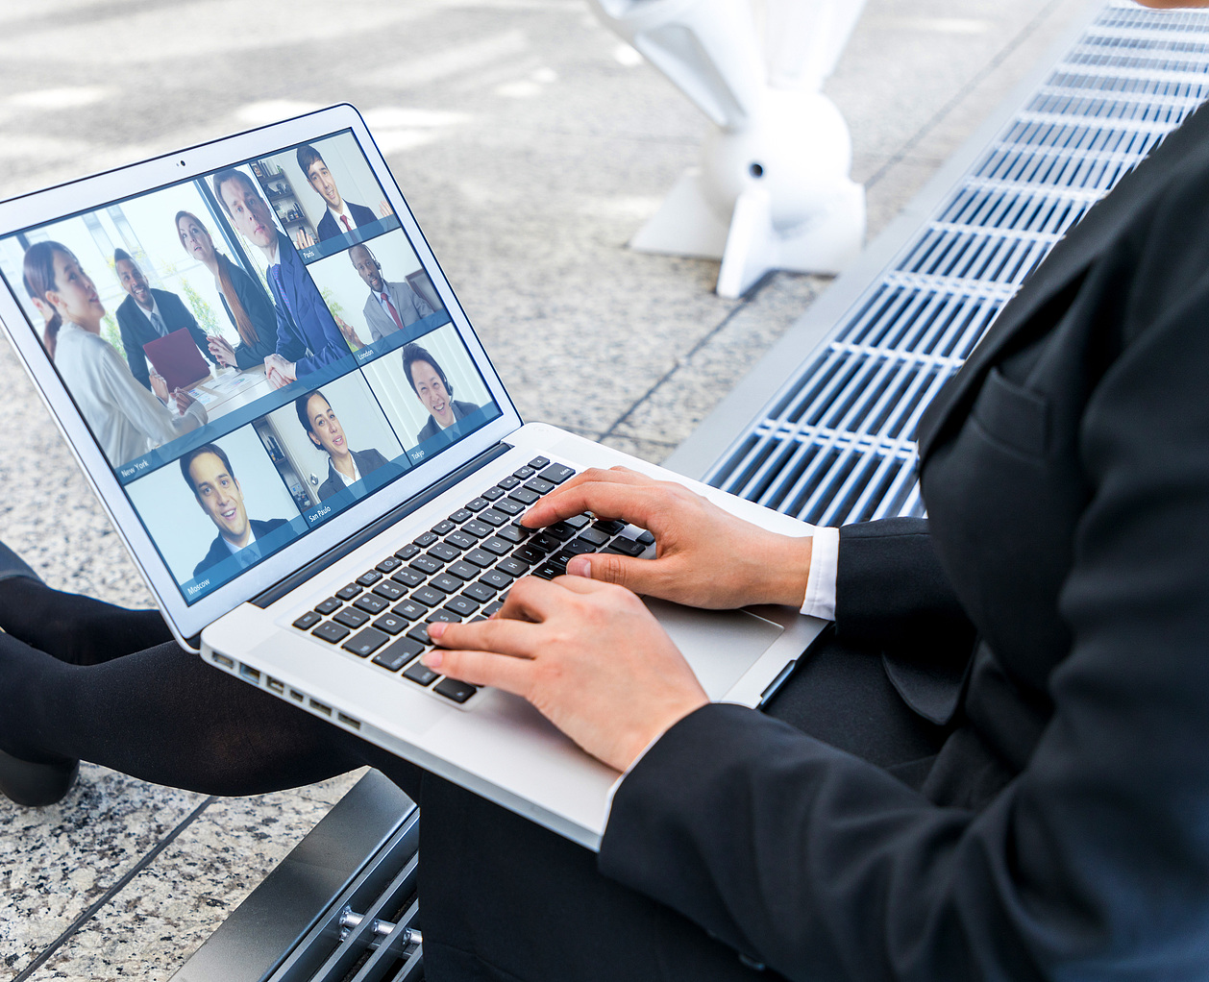
便捷性
01
人物自动居中
利用姿态数据自动调整人物位置，无需手动调整摄像头角度。
02
裸眼3D效果
结合Deep3D技术，实现裸眼3D效果，减少接收端资源占用。

Slide 20
隐私保护
虚拟背景优化
背景可实地拍摄或自定义上传，避免传统虚拟背景的崩溃风险，保护隐私。

Slide 21
应用场景与 市场潜力
06

Slide 22

应用场景
2D视频会议
VR/AR会议
极端网络环境
在低带宽环境下提供流畅的会议体验，尤其适用于网络条件较差的地区。
为未来的虚拟现实和增强现实会议提供技术支持，避免实时传输3D环境的高带宽需求。
在卫星通信等低带宽场景下，保证稳定的会议质量。

Slide 23

面向未来
实际上是把人投射到虚拟空间，可以用于一切VR应用，是VR时代I/O方法是首选
VR入口
让玩家以自己的形态进入游戏，适合多人联机大世界探索游戏
VR游戏
减少VR的传感器需求，用传统摄像头实现动作识别，大大降低成本，推动VR普及
设备要求低

Slide 24
未来展望
07

Slide 25
市场拓展
01
02
与主流系统整合
国际市场拓展
支持与Zoom、腾讯会议等主流视频会议系统集成，提供更高效、更专业的解决方案。
面向全球市场，尤其是网络基础设施薄弱的地区，提供低带宽视频会议解决方案。

Slide 26

技术升级
完成人体建模和骨骼动画后，可无缝升级为VR全息会议，支持沉浸式会议体验。
VR全息会议升级
支持手势识别和语音交互，提升会议互动性。
智能交互增强
支持移动端、桌面端和VR设备，满足不同场景需求。
多端适配能力

Slide 27
团队介绍
08
指导老师 | 金城
团队成员 | 肖阳 徐逸舟 余舜云
陈泉 李芮 王舒婉
刘晓宇董姿杞 黄钰彤

Slide 28

技术开发团队
01
成员构成
由6名计算机专业的同学组成，具备扎实的编程基础
02
专业背景
涵盖软件工程、人工智能、数据分析和网络安全。
03
核心职责
负责项目的核心技术研发、系统架构设计与优化、前端与后端开发。

Slide 29
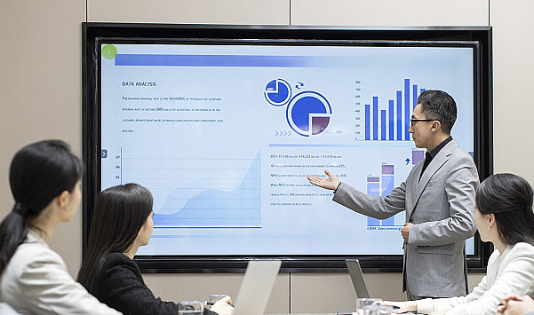
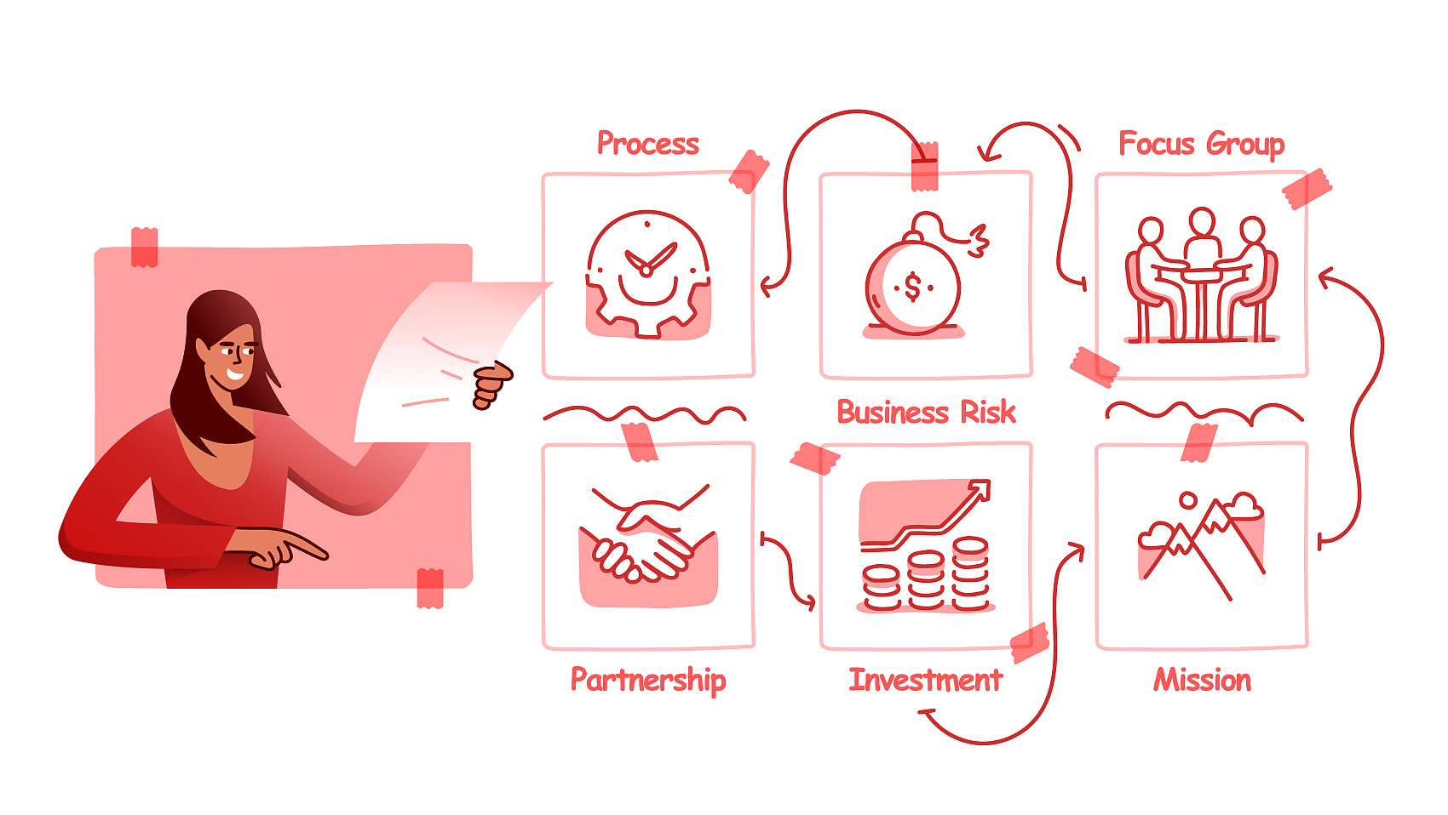
管理与策划团队
成员构成
核心职责
由3名来自管理学院、新闻学院和保密技术专业的成员组成。
负责项目的商业计划书编写、市场需求分析、传播策略制定和安全架构设计。

